Slide 1
사이킷런으로 시작하는 머신러닝
Chapter 02
2021-01-14
written by whatwant

Slide 2
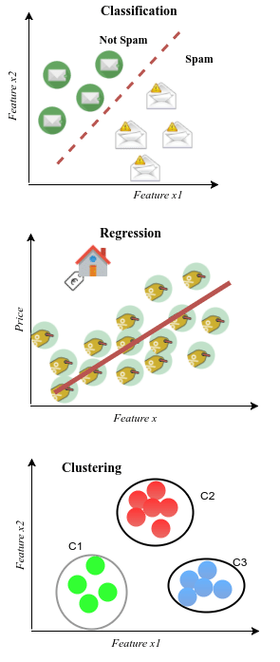
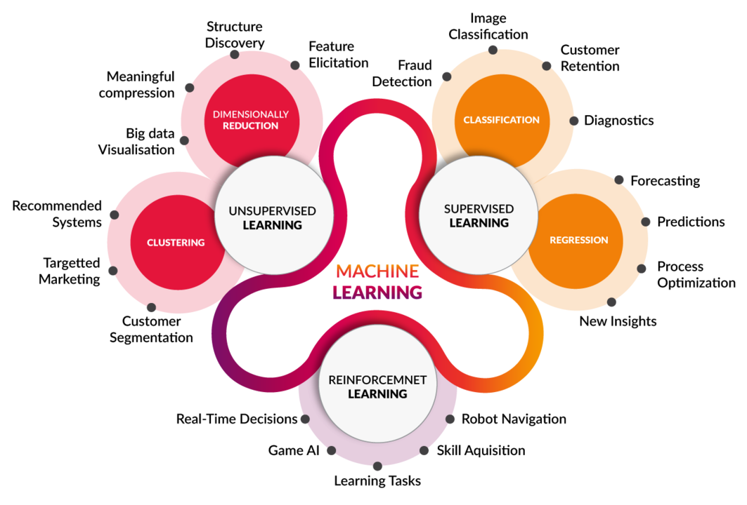
※ 출처: https://www.linkedin.com/pulse/machine-learning-business-intelligence-ibrahim-devops-engineer/
※ 출처: https://www.researchgate.net/figure/Examples-of-real-life-problems-in-the-context-of-supervised-and-unsupervised-learning_fig8_319093376

Slide 3
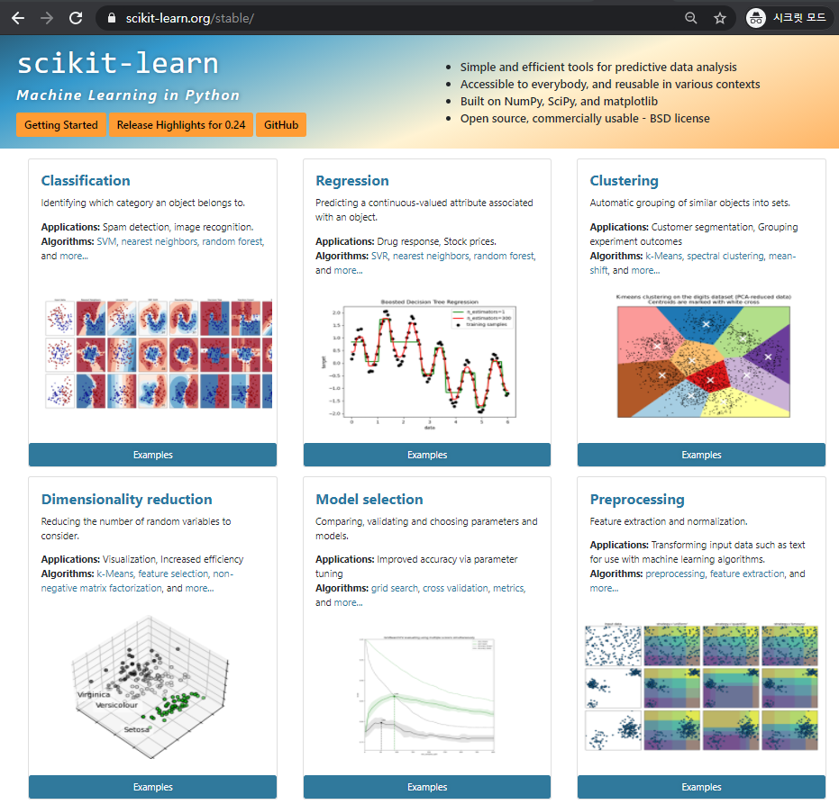
p87
https://scikit-learn.org/

Slide 4
scikit-learn 주요 모듈
p94
분류 | 모듈명 | 설명
예제 데이터 | sklearn.datasets | 사이킷런에 내장되어 예제로 제공하는 데이터 세트
피처처리 | sklearn.preprocessing | 데이터 전처리에 필요한 다양한 가공 기능 제공(문자열을 숫자형 코드 값으로 인코딩, 정규화, 스케일링 등)
 | sklearn.feature_selection | 알고리즘에 큰 영향을 미치는 피처를 우선순위대로 셀렉션 작업을 수행하는 다양한 기능 제공
 | sklearn.feature_extraction | 텍스트 데이터나 이미지 데이터의 벡터화된 피처를 추출하는데 사용됨. 예를 들어 텍스트 데이터에서 Count Vectorizer나 Tf-Idf Vectorizer 등을 생성하는 기능 제공. 텍스트 데이터의 피처 추출은 sklearn.feature_extraction.text 모듈에, 이미지 데이터의 피처 추출은 sklearn.feature_extraction.image 모듈에 지원 API가 있음
피처 처리 & 차원 축소 | sklearn.decomposition | 차원 축소와 관련한 알고리즘을 지원하는 모듈이다. PCA, NMF, Truncated SVD 등을 통해 차원 축소 기능을 수행할 수 있다.
데이터 분리, 검증 & 파라미터 튜닝 | sklearn.model_selection | 교차 검증을 위한 학습용/테스트용 분리, 그리드 서치(Grid Search)로 최적 파라미터 추출 등의 API 제공
평가 | sklearn.metrics | 분류, 회귀, 클러스터링, 페어와이즈(Pairwise)에 대한 다양한 성능 측정 방법 제공. Accuracy, Precision, Recall, ROC-AUC, RMSE 등 제공
ML 알고리즘 | sklearn.ensemble | 앙상블 알고리즘 제공. 랜덤 포레스트, 에이다 부스트, 그래디언트 부스팅 등을 제공
 | sklearn.linear_model | 주로 선형 회귀, 릿지(Ridge), 라쏘(Lasso) 및 로지스틱 회귀 등 회귀 관련 알고리즘을 지원. 또한 SGD(Stochastic Gradient Desccent) 관련 알고리즘도 제공
 | sklearn.naïve_bayes | 나이브 베이즈 알고리즘 제공. 가우시안 NB. 다항 분포 NB 등
 | sklearn.neighbors | 최근접 이웃 알고리즘 제공. K-NN(K-Nearest Neighborhood) 등
 | sklearn.svm | 서포트 벡터 머신 알고리즘 제공
 | sklearn.tree | 의사 결정 트리 알고리즘 제공
 | sklearn.cluster | 비지도 클러스터링 알고리즘 제공 (K-평균, 계층형, DBSCAN 등)
유틸리티 | sklearn.pipeline | 피처 처리 등의 변환과 ML 알고리즘 학습, 예측 등을 함께 묶어서 실행할 수 있는 유틸리티 제공

Slide 5
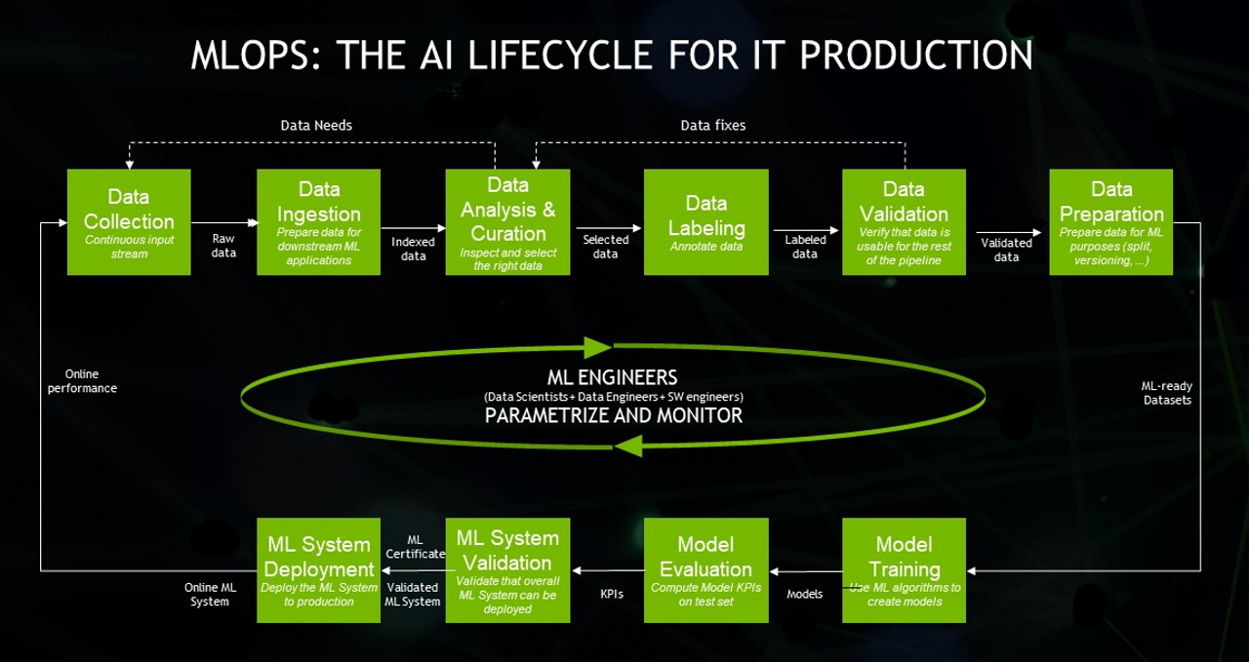
※ 출처: https://blogs.nvidia.com/blog/2020/09/03/what-is-mlops/

Slide 6
Data
Ingestion
Data
Cleaning
Data
Preprocessing
Train/Test
Split
Training
Validate
/
Tuning
sklearn
datasets
preprocessing
preprocessing
model_selection
tree
mode_selection
LabelEncoder
StandardScaler
train_test_split
DecisionTreeClassifier
cross_val_score
OneHotEncoder
MinMaxScaler
KFold
KNeighborsClassifier
GridSearchCV
StratifiedKFold
pandas
reader
get_dummies
describe
plot

Slide 7
Data Ingestion

Slide 8
sklearn : datasets
p96
구분 | API | Type | Comments
내장 예제 데이터 세트 | datasets.load_boston() | Regession | 미국 보스턴 집 특성 및 가격
 | datasets.load_breast_cancer() | Classification | 위스콘신 유방암 특성 및 악성/음성 레이블 포함
 | datasets.load_diabetes() | Regession | 당뇨
 | datasets.load_digits() | Classification | 0~9 숫자 이미지 픽셀
 | datasets.load_iris() | Classification | 붓꽃 특성 및 분류 정보 포함
원격 다운로드 데이터 세트 | datasets.fetch_covtype() | Regession | 토지 조사 내용
 | datasets.fetch_20newsgroups() |  | 뉴스 그룹 텍스트
 | datasets.fetch_olivertti_faces() |  | 얼굴 이미지
 | datasets.fetch_lfw_people() |  | 얼굴 이미지
 | datasets.fetch_lfw_pairs() |  | 얼굴 이미지
 | datasets.fetch_rcv1() |  | 로이터 뉴스 말뭉치
 | datasets.fetch_mldata() |  | ML 웹사이트에서 다운로드
표본 데이터 생성 | datasets.make_classifications() | Classification | 분류를 위한 데이터 세트 생성
 | datasets.make_blobs() | Clustering | 클러스터링을 위한 데이터 세트 생성

Slide 9
pandas : reader (I/O API)
Format Type | Data Description | Reader | Writer
text | CSV | read_csv | to_csv
text | Fixed-Width Text File | read_fwf
text | JSON | read_json | to_json
text | HTML | read_html | to_html
text | Local clipboard | read_clipboard | to_clipboard
binary | MS Excel | read_excel | to_excel
binary | OpenDocument | read_excel
binary | HDF5 Format | read_hdf | to_hdf
binary | Feather Format | read_feather | to_feather
binary | Parquet Format | read_parquet | to_parquet
binary | ORC Format | read_orc
binary | Msgpack | read_msgpack | to_msgpack
binary | Stata | read_stata | to_stata
binary | SAS | read_sas
binary | SPSS | read_spss
binary | Python Pickle Format | read_pickle | to_pickle
SQL | SQL | read_sql | to_sql
SQL | Google BigQuery | read_gbq | to_gbq
※ 출처: https://pandas.pydata.org/pandas-docs/stable/user_guide/io.html

Slide 10
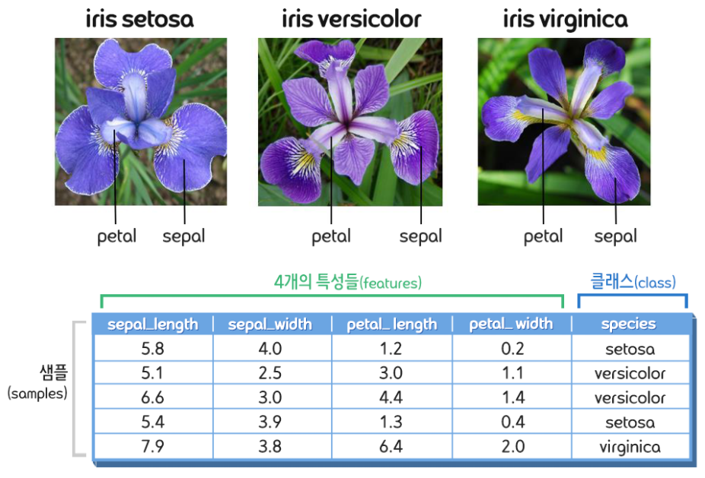
iris data (붓꽃 데이터)
p94
꽃잎
꽃받침
가능한 출력값
label
데이터 하나에 대한 출력값
※ 출처: https://newsroom.koscom.co.kr/22925

Slide 11
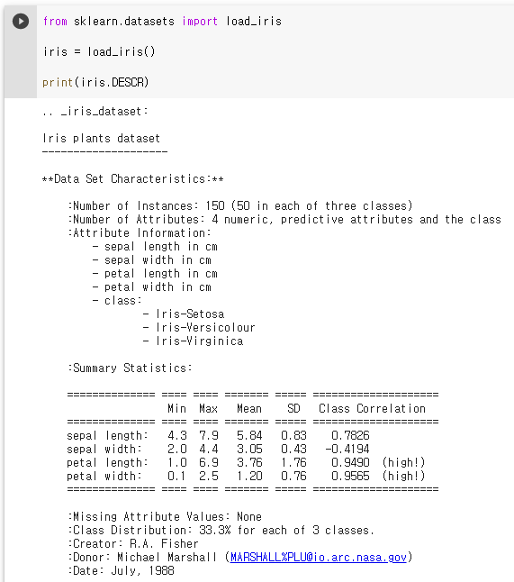
실습

Slide 12
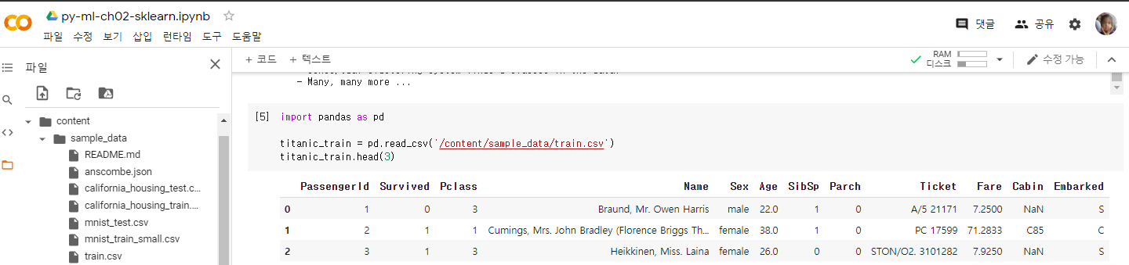
실습
여기에 업로드하고 불러오도록 했다.
(Colab 재시작 하면 사라진다)
sklearn은 문자열 입력을 허용하지 않는다.
결손값(결측치/NaN/Null)도 허용하지 않는다.

Slide 13
Data Cleaning

Slide 14
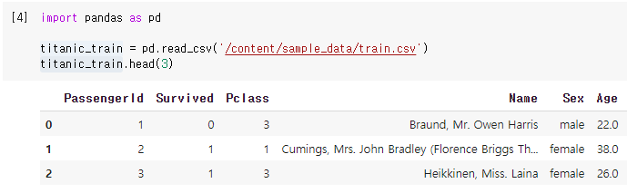
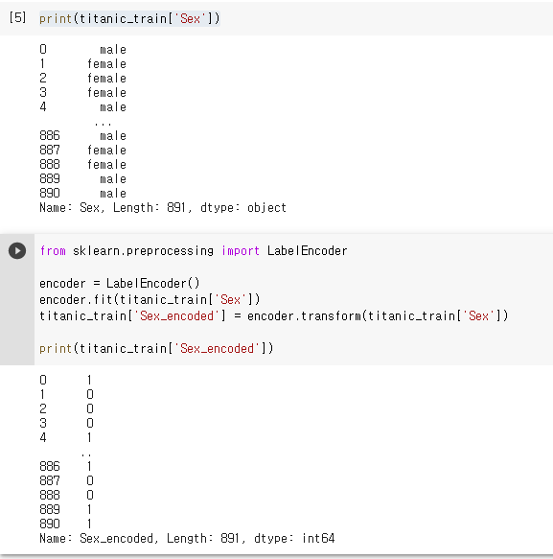
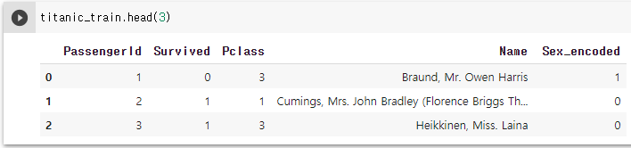
sklearn : preprocessing - LabelEncoder
p118
입력은 숫자로 해줘야 하기에 문자열을 숫자로 변경해야 한다.
transformer 계열들은 “fit() → transform()”으로 구현된다.
숫자로 변형된 값의 원본을 확인하고 싶으면 “inverse_transform” 사용하면 된다.
encoder.inverse_transform(titanic_train['Sex_encoded'])
그런데, 사실 scikit-learn에서 문자열을 넣어줘도 알아서 해준다. (해보면 된다)

Slide 15
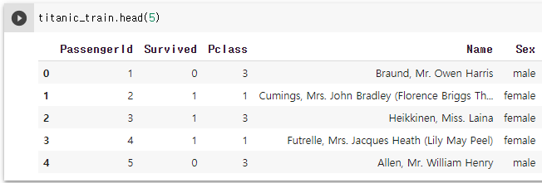
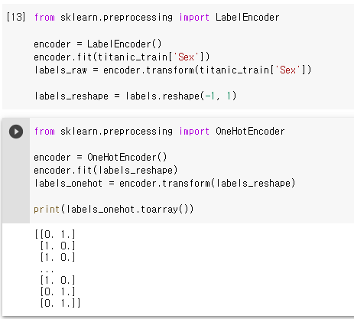
sklearn : preprocessing - OneHotEncoder
p120
Sex
male
female
female
female
male
Sex
1
0
0
0
1
female | male
0 | 1
1 | 0
1 | 0
1 | 0
0 | 1
LabelEncoder
OneHotEncoder
[1 0 0 0 1 1 1 1 0 0 0 0 1 1 0 0 1 1 0 0 1 1 0 1 0 0 1 1 0 1 1 0 0 1 1 1 1
1 0 0 0 0 1 0 0 1 1 0 1 0 1 1 0 0 1 1 0 1 0 1 1 0 1 1 1 1 0 1 0 1 1 0 1 1
… 0 1 1]
labels_raw
[[1]
[0]
[0]
…
labels_reshape
[[0. 1.]
[1. 0.]
[1. 0.]
...
labels_onehot

Slide 16
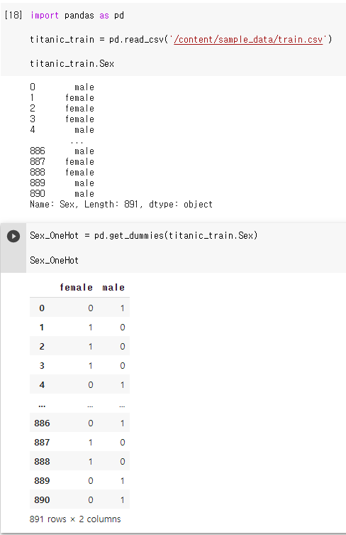
pandas : get_dummies
p123
pandas 만세 !!

Slide 17
Data Preprocessing

Slide 18
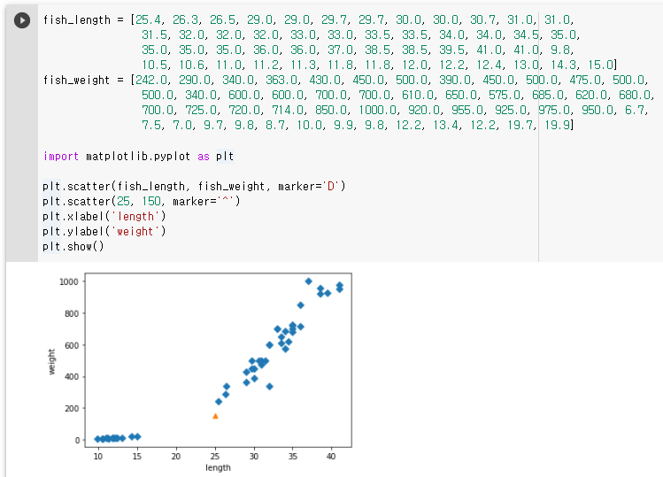
Why Scaler ???
왼쪽에 있는 아이들과 상당히 떨어져 있는 것으로 보이지만,
값 간격을 보면 length보다 weight의 차이가 훨씬 크다.
※ 출처 : 혼자 공부하는 머신러닝+딥러닝 (한빛미디어)

Slide 19
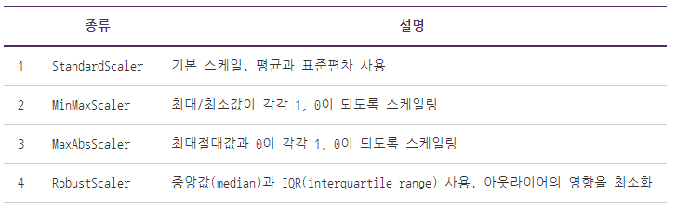
Scaler
스케일링을 통해 다차원의 값들을 비교 분석하기 쉽게 만들어주며, 자료의 오버 플로우(overflow)나 언더 플로우(underflow)를 방지 하고,
독립 변수의 공분산 행렬의 조건수(condition number)를 감소시켜 최적화 과정에서의 안정성 및 수렴 속도를 향상 시킨다.
argument에서의 작은 변화의 비율에 대해 함수가 얼마나 변화할 수 있는지 에 대한 argument measure이다.
조건수가 크면 약간의 오차만 있어도 해가 전혀 다른 값을 가진다. 따라서 조건수가 크면 회귀분석을 사용한 예측 값도 오차가 커지게 된다.
아웃라이어의 영향 큼
※ 출처 : https://mkjjo.github.io/python/2019/01/10/scaler.html

Slide 20
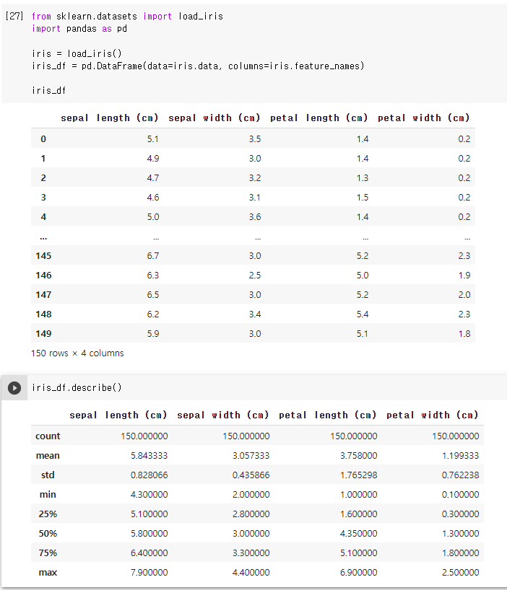
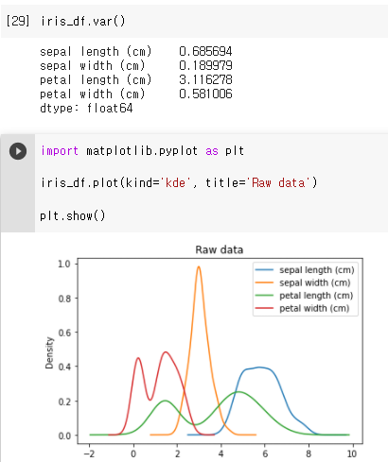
pandas : describe & matplot

Slide 21
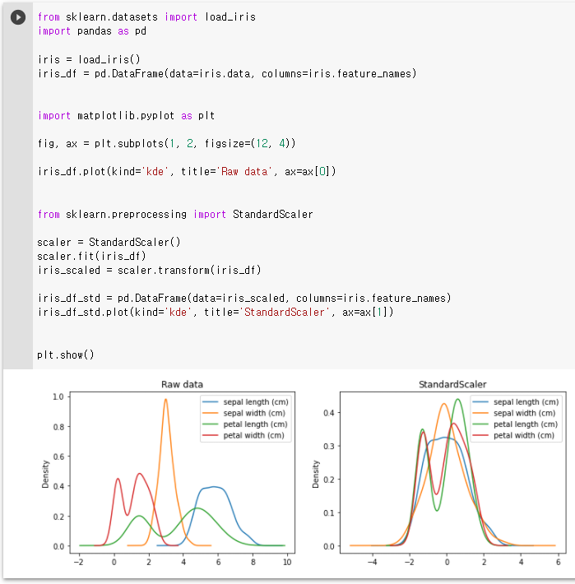
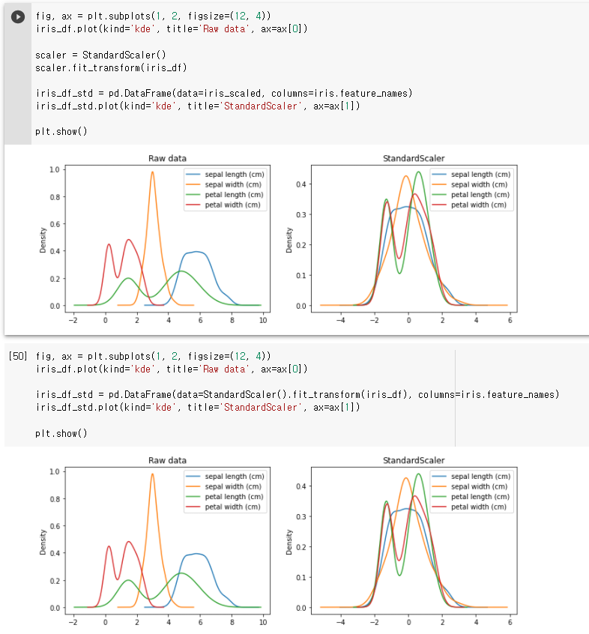
preprocessing : StandardScaler
p125

Slide 22
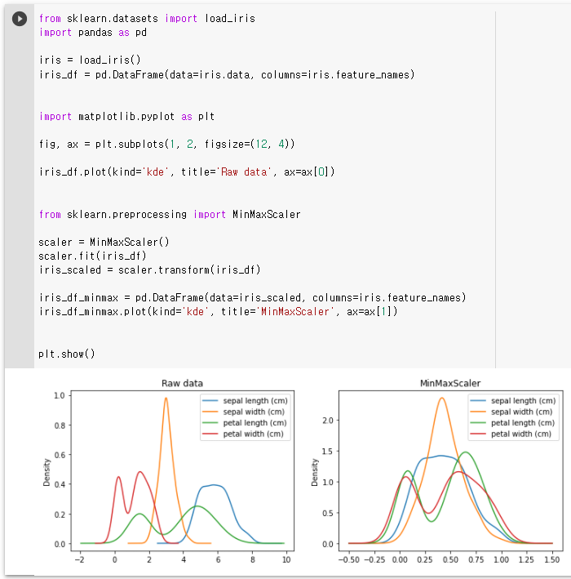
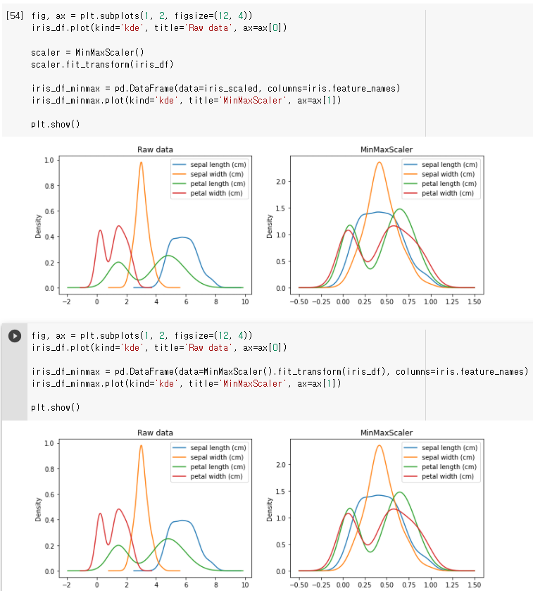
preprocessing : MinMaxScaler
p127

Slide 23
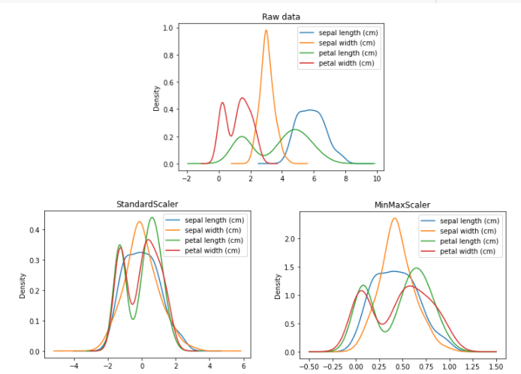
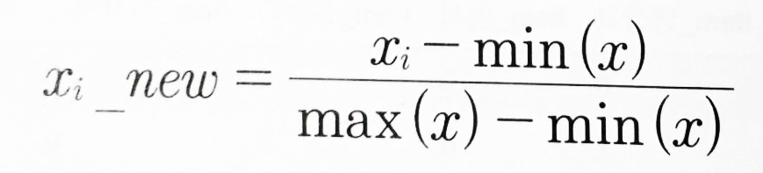
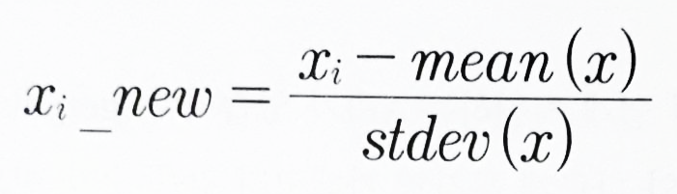
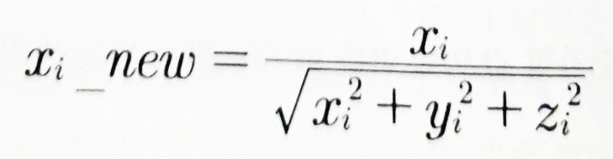
preprocessing : Standard vs MinMaxScaler
p124
표준화 (Standardization)
- 가우시안 정규 분포로 변환 (평균 0, 분산 1)
정규화 (Normalization)
- 각 피처의 크기를 통일하기 위해 변환
mean(x) : 피처 x의 평균
stdev(x) : 피처 x의 표준편차
sklearn의 normalization은
선형대수의 normalization을 적용

Slide 24
Train/Test Split

Slide 25
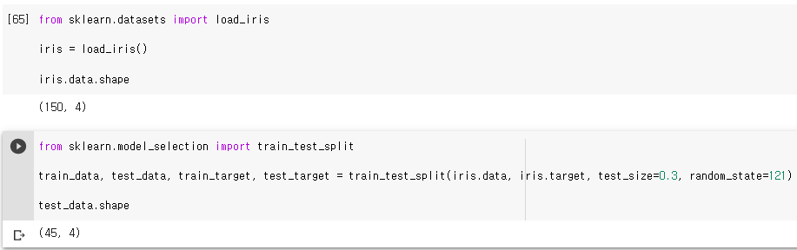
model_selection : train_test_split()
p100
분할시킬 데이터를 입력 (Python list, Numpy array, Pandas dataframe 등..)
train_test_split( )
data,
target,
test_size,
train_size,
random_state,
shuffle,
stratify
테스트 데이터셋의 비율(float)이나 갯수(int) (default = 0.25)
학습 데이터셋의 비율(float)이나 갯수(int) (default = test_size의 나머지)
데이터 분할시 셔플이 이루어지는데 이를 위한 시드값 (int나 RandomState로 입력)
셔플 여부설정 (default = True)
지정한 Data의 비율을 유지한다. 예를 들어, Label Set인 Y가 25%의 0과 75%의 1로 이루어진 Binary Set일 때,
stratify=Y로 설정하면 나누어진 데이터셋들도 0과 1을 각각 25%, 75%로 유지한 채 분할된다.
※ 출처 : http://blog.naver.com/PostView.nhn?blogId=siniphia&logNo=221396370872

Slide 26
Training

Slide 27
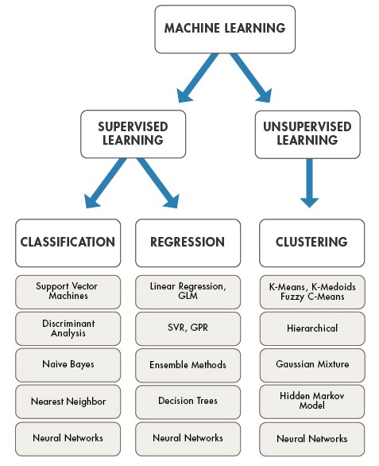
Machine Learning Algorithm
※ 출처 : https://deepinsight.tistory.com/135

Slide 28
Classification
- 알려진 범주로 알려지지 않은 범주 분류 (해석 용이)
- 기존의 범주가 존재해야 함
- 결측치(NA) 및 이상치 전처리 중요
- 많은 특징을 갖는 데이터 셋은 부적합
- 유클리드 거리 계산식 (Euclidean distance) 이용 : 가장 유사한 범주를 가장 가까운 거리를 통해 선택
- 적용 분야 : 개인별 영화 추천, 이미지/비디오에서 얼굴 또는 글자 인식, 유전자 데이터 패턴 식별
kNN
(k-Nearest Neighbors)
- 통계적 분류기
- 주어진 데이터가 특정 클래스에 속하는지를 확률을 통해서 예측 ( 조건부 확률 이용 - P(B|A) )
- 베이즈 확률 정리(Bayes' theorem)을 적용한 기계학습 방법 (사전/사후 확률 사이의 관계를 나타낸 이론)
- 특정 영역에서는 DT나 kNN 분류기보다 성능이 우수
- 텍스트 데이터처럼 희소한 고차원인 경우 높은 정확도와 속도 제공
- 적용 분야 : 스팸 메일 분류, 문서(주제) 분류, 비 유무 예측, 컴퓨터 네트워크 상 침입자 분류(악성코드 유무)
classification
(분류)
NB
(Naive Bayes)
- SVM 알고리즘 : 가상의 직선을 중심으로 거리를 계산하여 최대의 직사각형 형태(Margin)로 영역을 넓힌다.
즉 Margin을 최대로 만드는 알고리즘!
- 이진분류 : 두 범주를 직선으로 분류 / 선형분리 - 2개의 집합을 직선으로 분리
- kNN과 선형회귀 모델링 기법이 적용 => 분류와 수치 예측 가능
- 비선형 분류를 위해서 데이터의 차원을 고차원으로 변경하여 직선으로 분리 (커널 트릭)
- 커널 트릭(Kernel Trick) : 비선형(Non-Linear)관계를 선형으로 변환하는 역할
- 커널 트릭에 사용되는 '커널 함수' 종류 : linear(Gaussian), polynomial radial, sigmoid
SVM
(Support Vector Machine)
※ 출처 : https://scikit-learn.org/stable/auto_examples/tree/plot_iris_dtc.html

Slide 29
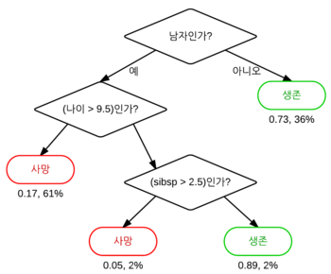
Decision Tree Learning
어떤 항목에 대한 관측값과 목표값을 연결시켜주는 예측 모델
트리 모델 중 목표 변수가 유한한 수의 값을 가지는 것을 분류 트리라 한다.
이 트리 구조에서 잎(리프 노드)은 클래스 라벨을 나타내고 가지는 클래스 라벨과 관련 있는 특징들의 논리곱을 나타낸다.
결정 트리 중 목표 변수가 연속하는 값, 일반적으로 실수를 가지는 것은 회귀 트리라 한다.
의사 결정 분석에서 결정 트리는 시각적이고 명시적인 방법으로 의사 결정 과정과 결정된 의사를 보여주는데 사용된다.
데이터 마이닝 분야에서 결정 트리는 결정된 의사보다는 자료 자체를 표현하는데 사용된다.
다만, 데이터 마이닝의 결과로서의 분류 트리는 의사 결정 분석의 입력 값으로 사용될 수 있다.
※ 출처 : https://ko.wikipedia.org/wiki/결정_트리_학습법

Slide 30
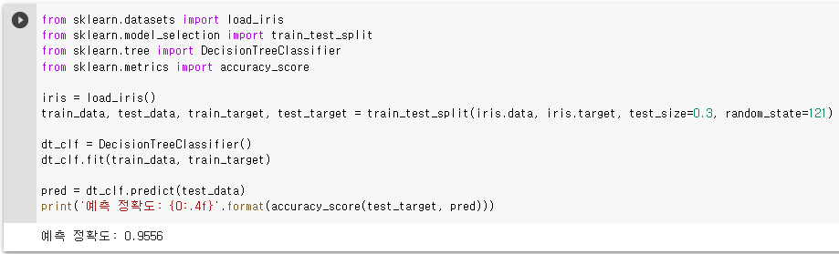
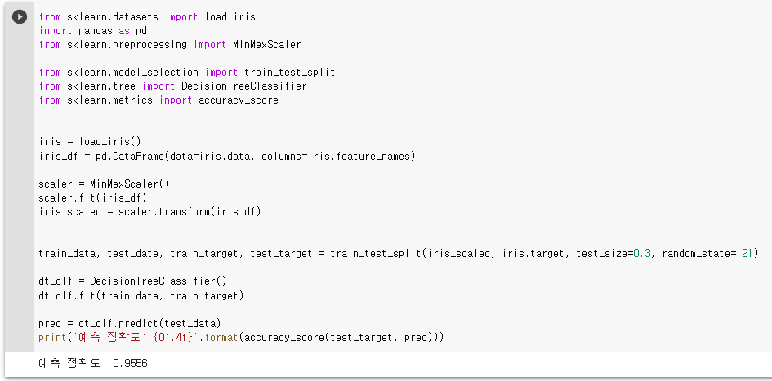
Decision Tree Learning
p101

Slide 31
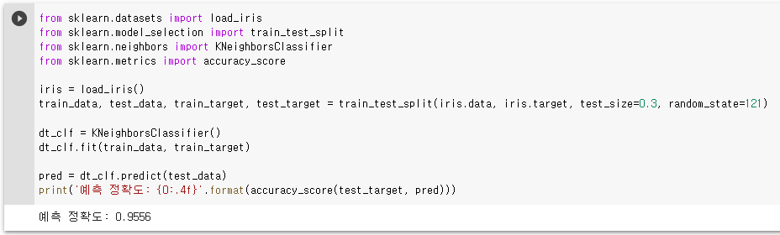
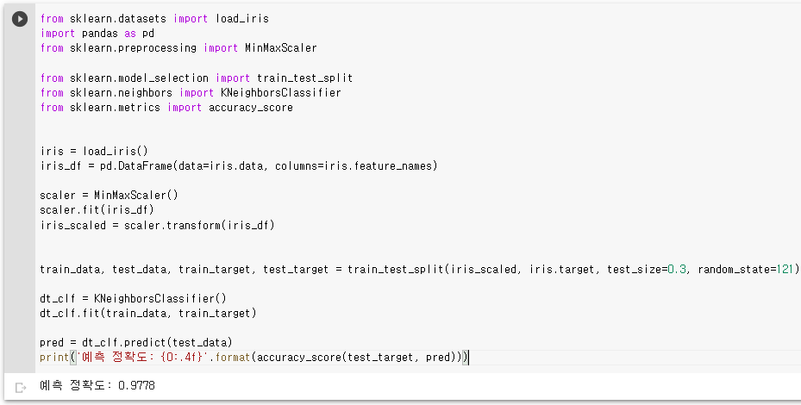
KNeighborsClassifier

Slide 32
Validate / Tuning

Slide 33
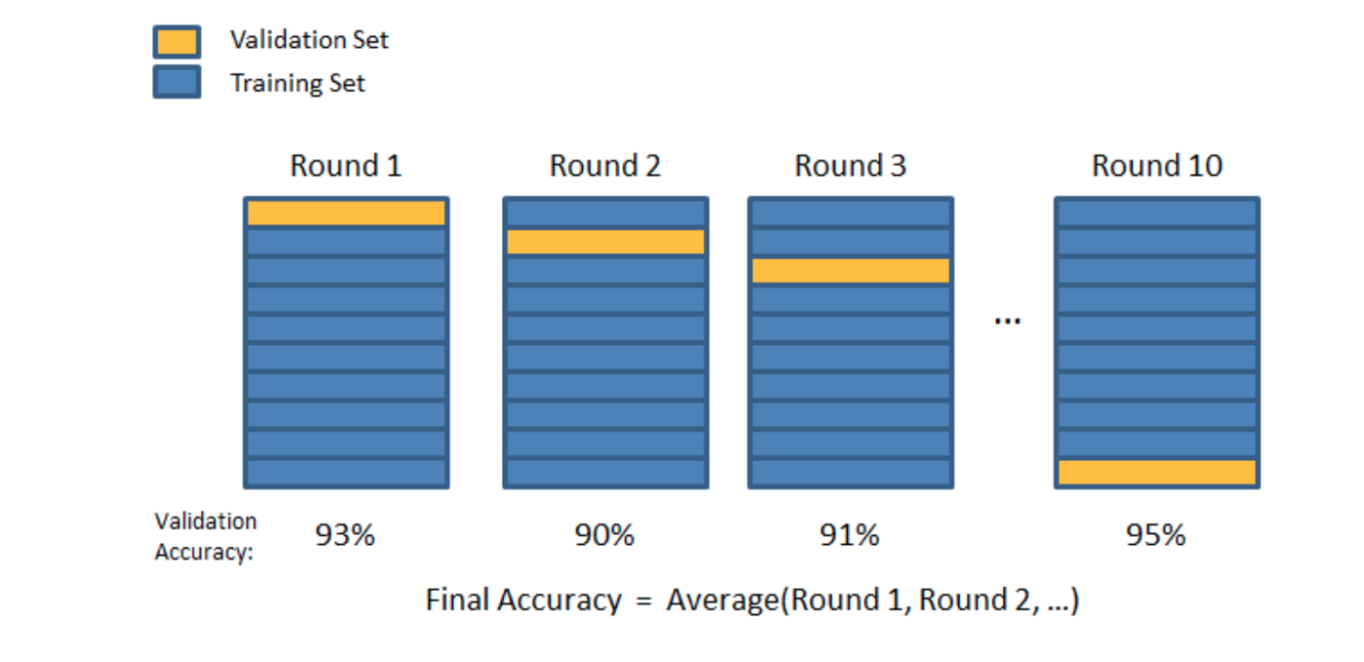
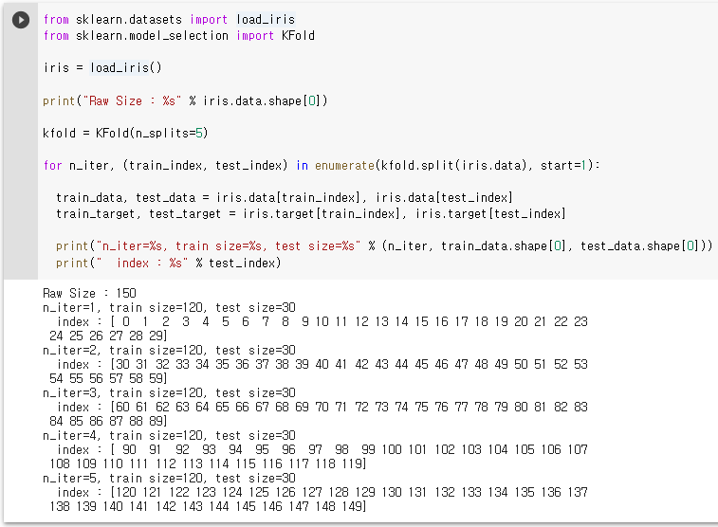
model_selection : KFold()
p103
교차검증
index 값에서 보이는 것과 같이,
KFold는 그냥 순서대로 잘라내서 분할해준다.
→ 불균형한 데이터 분포인 경우 문제가 있을 수 있다!
※ 출처 : https://towardsdatascience.com/train-test-split-and-cross-validation-in-python-80b61beca4b6

Slide 34
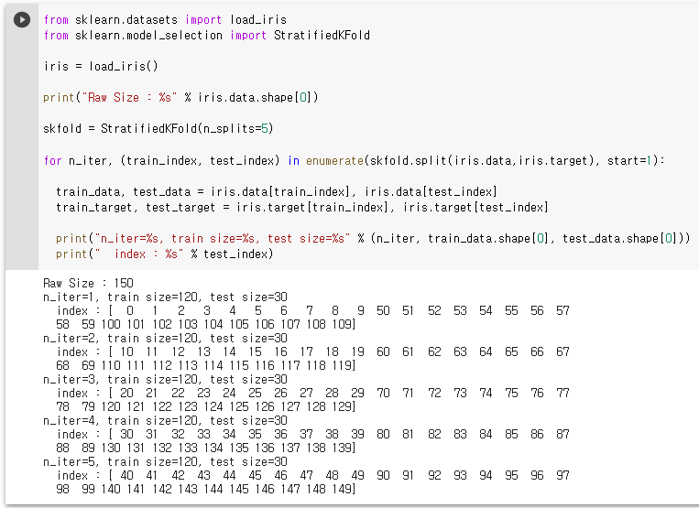
model_selection : StratifiedKFold()
p106
target 분포에 맞춰서 데이터를 분류해준다.

Slide 35
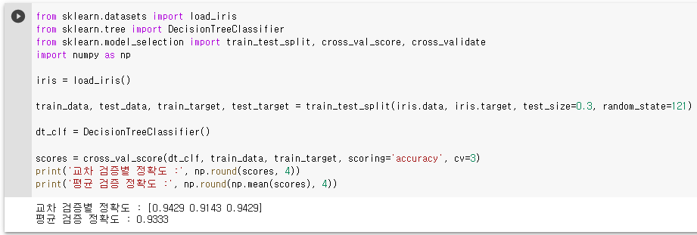
model_selection : cross_val_score()
p112
학습용 데이터
타겟
내부적으로는 StratifiedKFold() 사용
여러 개의 평가 지표를 위한 cross_validate()도 있음
모델명
cross_val_score( )
estimator,
data,
target,
scoring,
cv
평가 방법
폴드 수 (몇 등분)

Slide 36
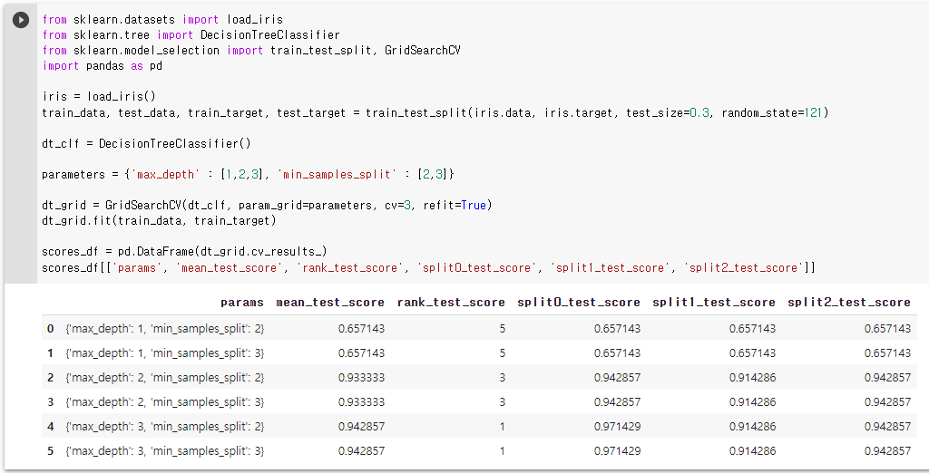
model_selection : GridSearchCV() – 1/2
p113
찾고자 하는 파라미터 (dict 형식)
평가 방법
좋은 estimator로 수정
GridSearchCV( )
estimator,
param_grid,
cv,
scoring,
n_jobs,
refit
모델명
폴드 수 (몇 등분)
병렬 처리 개수

Slide 37
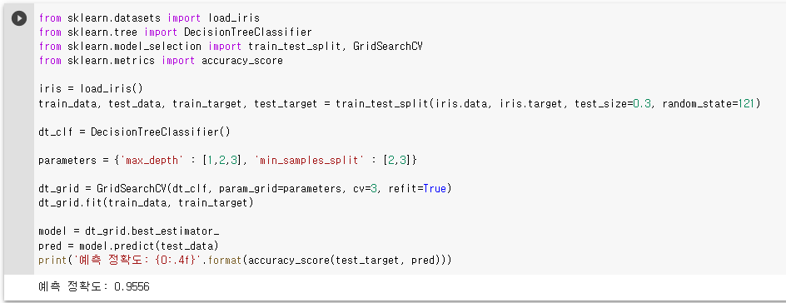
model_selection : GridSearchCV() – 2/2
※ 출처 : https://m.blog.naver.com/PostView.nhn?blogId=gustn3964&logNo=221431933811

Slide 38
https://kahoot.it

